Slide 1
Rezistence roztoče Varroa destructor na účinné látky ve VLP
RNDr. František Kašpar ing. Dalibor Titěra

Slide 2
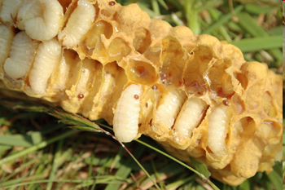
VARROÁZA
Původce: roztoč Varroa destructor
(také označovaný jako kleštík včelí)
Do Evropy zavlečen kolem roku 1970
Rozmnožování ve včelstvu:
oplozená samička zaleze do plodové buňky, nechá se zavíčkovat, naklade několik vajíček.
Vývojová stadia roztočů (nymfy) sají hemolymfu (krev) včelí kukly. Za 12 dní se líhne mladuška a několik dalších oplozených samiček Varroa.

Slide 3
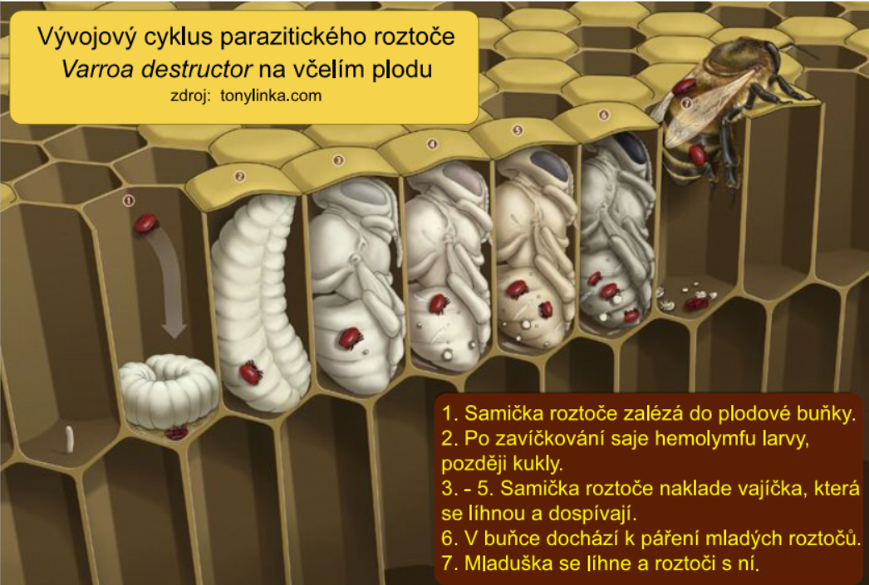

Slide 4
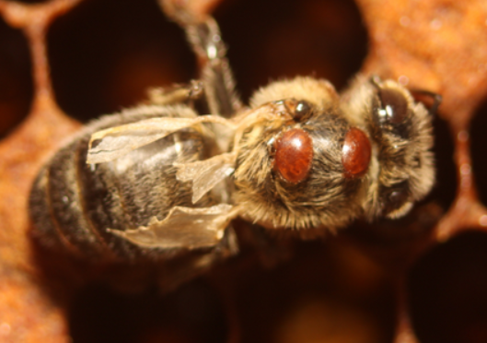
Původce: roztoč Varroa destructor
Roztoči v době, kdy není ve včelstvu plod, přebývají na dospělých včelách, také jim sají hemolymfu.
Roztoč je veliký parazit. Kdyby měl pes tak veliké blechy, tak budou velké jako želvy
VARROÁZA
Foto Martin Kamler

Slide 5
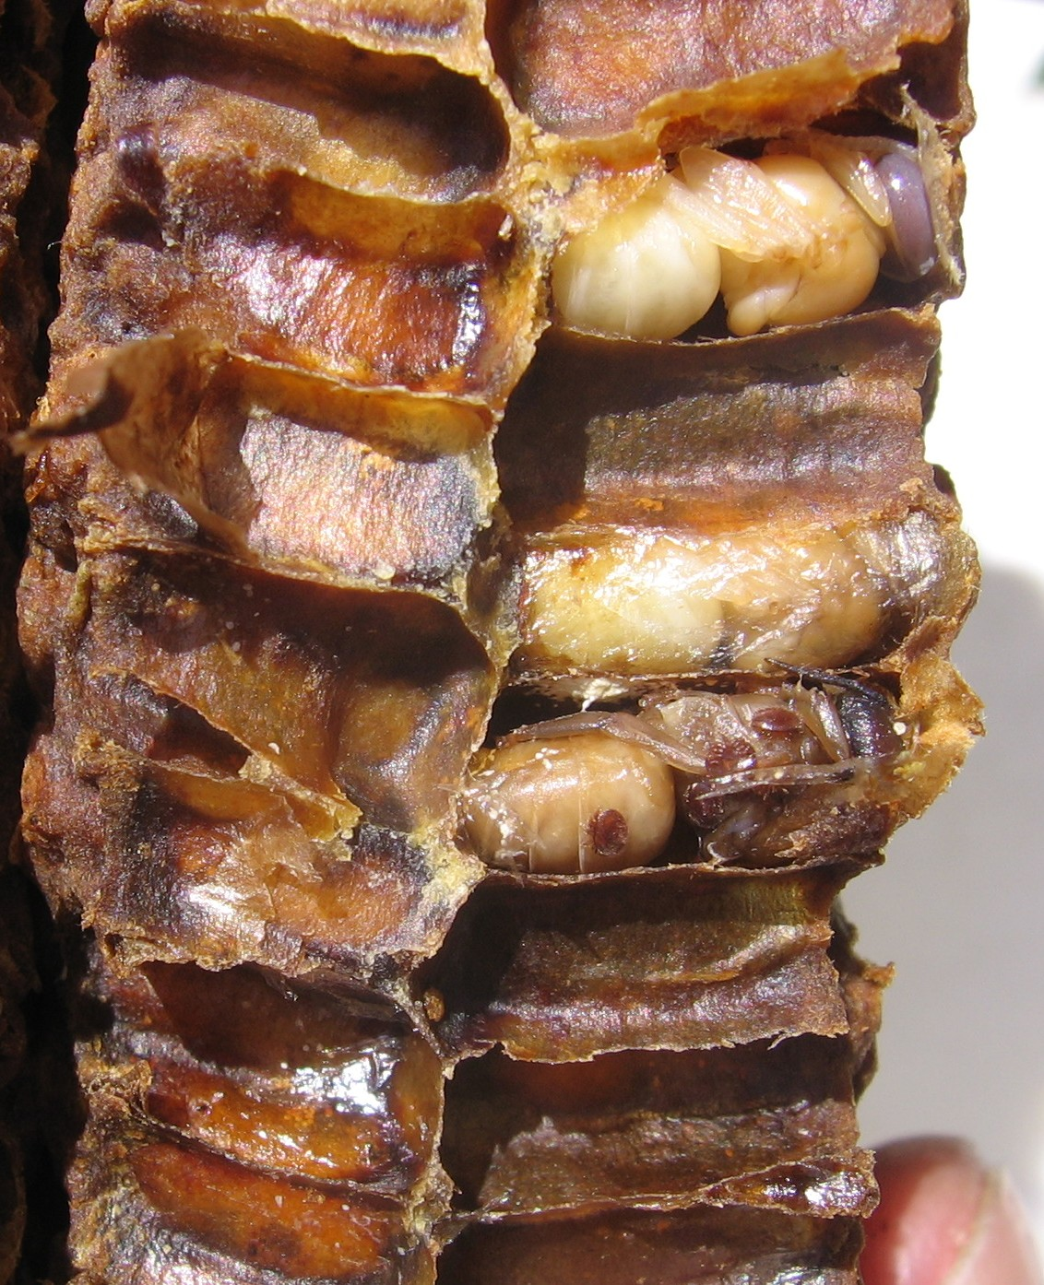

Slide 6
Aktuálně registrované veterinární léčivé přípravky
Název přípravku | množství | Jednotka | Léková forma
Apiguard | 25 | % | Gel
Apitraz | 500 | mg | Proužek do úlu
Apivar | 500 | mg | Proužek do úlu
Dany’s BienenWohl | 39.4 | mg/ml | Prášek a roztok pro disperzi do úlu
Formicpro | 68,2 | g | Proužek do úlu
Formidol | 81 | g | Proužek do úlu
Formidol | 41 | g | Proužek do úlu
Gabon Flum | 4 | mg | Proužek do úlu
Gabon PF | 90 | mg | Proužek do úlu
M-1 AER | 240 | mg/ml | koncentrát pro roztok k léčebnému ošetření včel
MP 10 FUM | 24 | mg/ml | Roztok do úlu
Oxuvar | 41 | mg/ml | koncentrát pro roztok k léčebnému ošetření včel
Oxybee | 39.4 | mg/ml | Prášek a roztok pro disperzi do úlu
PolyVar Yellow | 275 | mg | Proužek do úlu
Thymovar, 15 g proužky do úlu pro včely | 15.0 | g | Proužek do úlu
Varidol | 125 | mg/ml | Roztok k léčebnému ošetření včel
VarroMed | 75 mg/ml + 660 | mg/ml | Disperze do úlu
VarroMed | 5 mg/ml + 44 | mg/ml | Disperze do úlu
Varroxal | 710 | mg/g | Prášek do úlu

Slide 7
Aktuálně registrované veterinární léčivé přípravky
Název přípravku | množství | Jednotka | AI | Léková forma
Název přípravku | množství | Jednotka | AI | Léková forma
Varidol | 6 | mg | amitraz | Roztok k léčebnému ošetření včel
Apitraz | 1000 | mg | amitraz | Proužek do úlu
Apivar | 1000 | mg | amitraz | Proužek do úlu
Gabon Flum | <1 | mg | flumethrin | Proužek do úlu
MP 10 FUM | 1 | mg | fluvalinate | Roztok do úlu
Gabon PF | <1 | mg | fluvalinate | Proužek do úlu
M-1 AER | <5 | mg | fluvalinate | koncentrát pro roztok k léčebnému ošetření včel
PolyVar Yellow | 500 | mg | fluvamethrin | Proužek do úlu
Formidol | 41000 | mg | kys. mravenčí | Proužek do úlu
Formicpro | 68000 | mg | kys. mravenčí | Proužek do úlu
Formidol | 81000 | mg | kys. mravenčí | Proužek do úlu
Oxuvar | >3000 | mg | kys. šťavelová | koncentrát pro roztok k léčebnému ošetření včel
Varroxal | >3000 | mg | kys. šťavelová | Prášek do úlu
Dany’s BienenWohl | >3000 | mg | kys. šťavelová | Prášek a roztok pro disperzi do úlu
Oxybee | >3000 | mg | kys. šťavelová | Prášek a roztok pro disperzi do úlu
VarroMed | >3000 | mg | kys. šťavelová | Disperze do úlu
VarroMed | >3000 | mg | kys. šťavelová | Disperze do úlu
Apiguard | 50000 | mg | thymol | Gel
Thymovar, 15 g proužky do úlu pro včely | 30000 | mg | thymol | Proužek do úlu

Slide 8
Aktuálně registrované veterinární léčivé přípravky
Název přípravku | množství |  | AI | Léková forma
Varidol | 6 | mg | amitraz | Roztok
Apitraz | 1000 | mg | amitraz | Proužek do úlu
Apivar | 1000 | mg | amitraz | Proužek do úlu
Gabon Flum | <1 | mg | flumethrin | Proužek do úlu
PolyVar Yellow | <500 | mg | flumethrin | Proužek do úlu
MP 10 FUM | 1 | mg | fluvalinate | Roztok do úlu
Gabon PF | <1 | mg | fluvalinate | Proužek do úlu
M-1 AER | <5 | mg | fluvalinate | Koncentrát pro roztok

Slide 9
Aktuálně registrované veterinární léčivé přípravky
Formidol | 41000 | mg | kys. mravenčí | Proužek do úlu
Formicpro | 68000 | mg | kys. mravenčí | Proužek do úlu
Formidol | 81000 | mg | kys. mravenčí | Proužek do úlu
Oxuvar | >3000 | mg | kys. šťavelová | koncentrát
Varroxal | >3000 | mg | kys. šťavelová | Prášek do úlu
Dany’s BienenWohl | >3000 | mg | kys. šťavelová | Prášek a roztok
Oxybee | >3000 | mg | kys. šťavelová | Prášek a roztok
VarroMed | >3000 | mg | kys. šťavelová | Disperze do úlu
Apiguard | 50000 | mg | thymol | Gel
Thymovar, 15 g | 30000 | mg | thymol | Proužek do úlu

Slide 10
Aktuálně registrované veterinární léčivé přípravky
Účinná látka | Hlavní mechanismus účinku | Riziko vzniku rezistence
Organické kyseliny- mravenčí, šťavelová | nejasný ( průnik do buněk přes chitin kutikuly, systémem vzdušnic- zvýšení pH, šťavelany, hospodaření s vodou, čistící pud) | nízké
Thymol | narušení buněčné stěny destrukcí lipidů | nízké
Pyrethroidy- fluvalinát, flumetrin | Depolarizace sodného kanálu neuronů | vysoké v dlouhodobých nosičích
Derivát formamidinu- amitraz | reakce s oktopaminovým receptorem, modulace nervového vzruchu- přebuzení | vysoké v dlouhodobých nosičích

Slide 11
Mechanismy resistence
Metabolická rezistence: enzymy pro rychlé odbourání.
Snížená permeabilita membrán: obtížnější přístup do buněk
Mutace cílových struktur: v populaci
Exkrece toxinu: různé mechanismy
Chování: které umožní minimalizovat expozici akaricidům

Slide 13
Problematika rezistence
Křížová rezistence | Pyrethroidy- skupina látek se stejným mechanismem účinku- blokace sodíkového kanálu | Fluvalinát Flumetrin Acrinathrin | Bodová mutace v genu kódujícím protein sodíkového kanálu
Mnohonásobná rezistence | U různých strukturních skupin varroacidů vázajících se na odlišná receptorová místa | Pyrethroidy (sodný kanál) Amitraz (oktopaminový receptor) | Nejčastěji důsledek mutací genů pro detoxikační enzymy =zvýšení efektu metabolizace

Slide 14
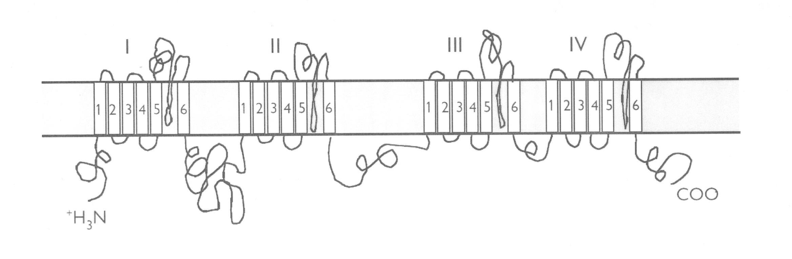
Rezistence na pyrethroidy v dlouhodobých nosičích
( bodová mutace v genu proteinu sodného kanálu )
bodová mutace C(1710)-G = aminokyselinová substituce L925V (Anglie, ČR)
bodová mutace C(1710)-A = aminokyselinová substituce L925M ( USA)
současné bodové mutace C(1710)-A, G(1712)-A = aminokyselinová substituce L(925)I (Řecko, Itálie)

Slide 15
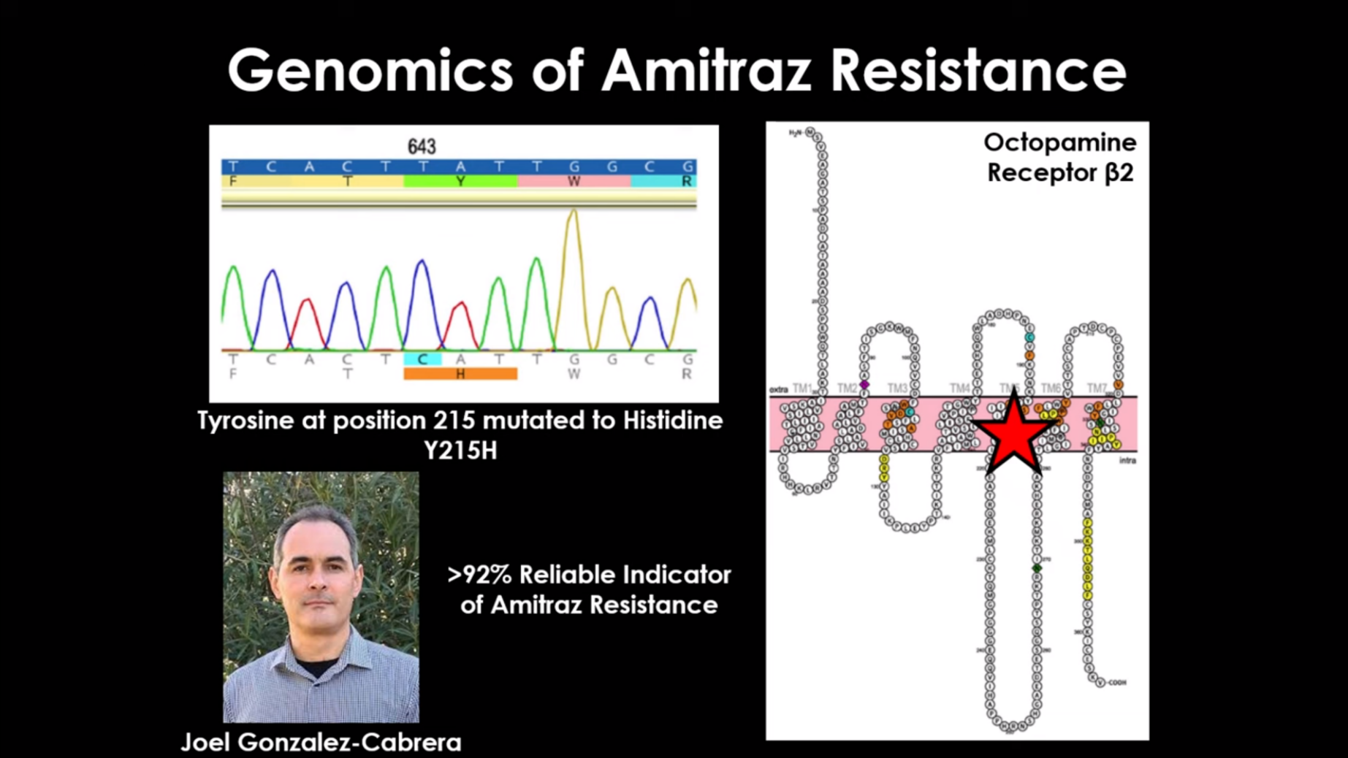
Rezistence na amitraz v dlouhodobých nosičích
( bodová mutace v genu proteinu oktopaminového receptoru )

Slide 16
Preventivní opatření
Rotace přípravků s odlišnými strukturními skupinami účinných látek | Např. rok -podletí odpar kys. mravenčí, bezplodé období -pokap kys. šťavelová rok- podletí flumetrin, bezplodé období - fumigace amitraz rok- podletí amitraz, bezplodé období pokap kys. šťavelová Zootechnická opatření- trubčí plod (odstranění, termické ošetření), izolace matek
Testování účinnosti přípravků s dlouhodobým účinkem (polní pokusy) | Křížové testy- flumetrin x fluvalinát - flumetrin x amitraz Kontrola smyvem Kontrola odparem kys. mravenčí
Systém preventivního molekulárně-biologického testování bodových mutací cílových receptorů účinných látek | Pyrethroidy- sodný kanál (3-PAS-PCR test) Amitraz- oktopaminový receptor ( test je třeba připravit)

Slide 17
Rok | Podletní ošetření ( Stanoviště Dolní Žleb ) | Účinnost ošetření % | Výskyt mutace %
2015-2017 | Gabon Flum | 88 13 | 100
2018 | Kyselina mravenčí |  | 87,5
2019 | Kyselina mravenčí |  | 62,5
2020 | Kyselina šťavelová |  | 12,5
2021 | Gabon Flum | 94,6 | 10,5
Po třech letech bez pyrethroidů výrazně poklesne výskyt odolných roztočů
S poklesem výskytu odolných roztočů se účinnost pyrethroidů téměř zcela obnoví
Odolní roztoči přenášející mutantní variantu z populace nezmizí úplně, tedy při opakovaném používání pyrethroidů opět rychle převládnou

Slide 18
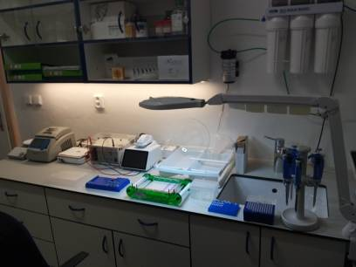
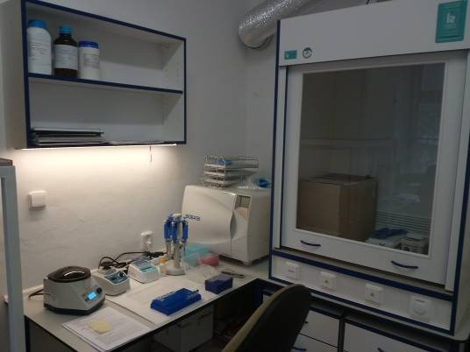
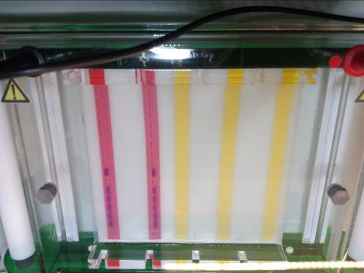

Slide 19
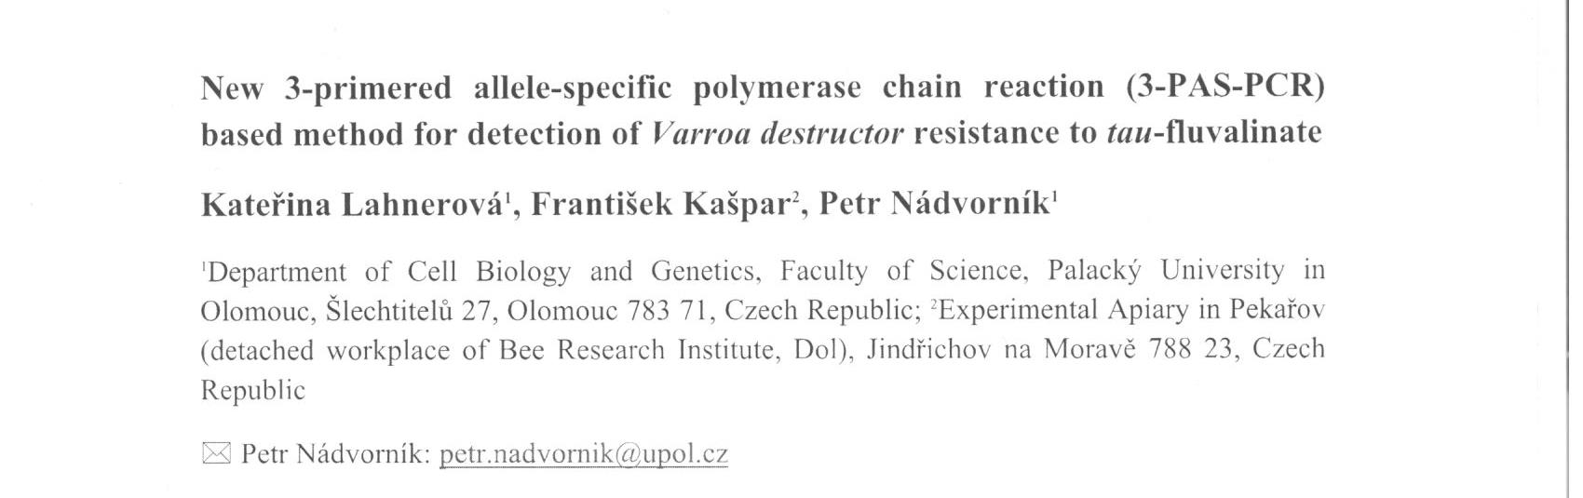

Slide 20
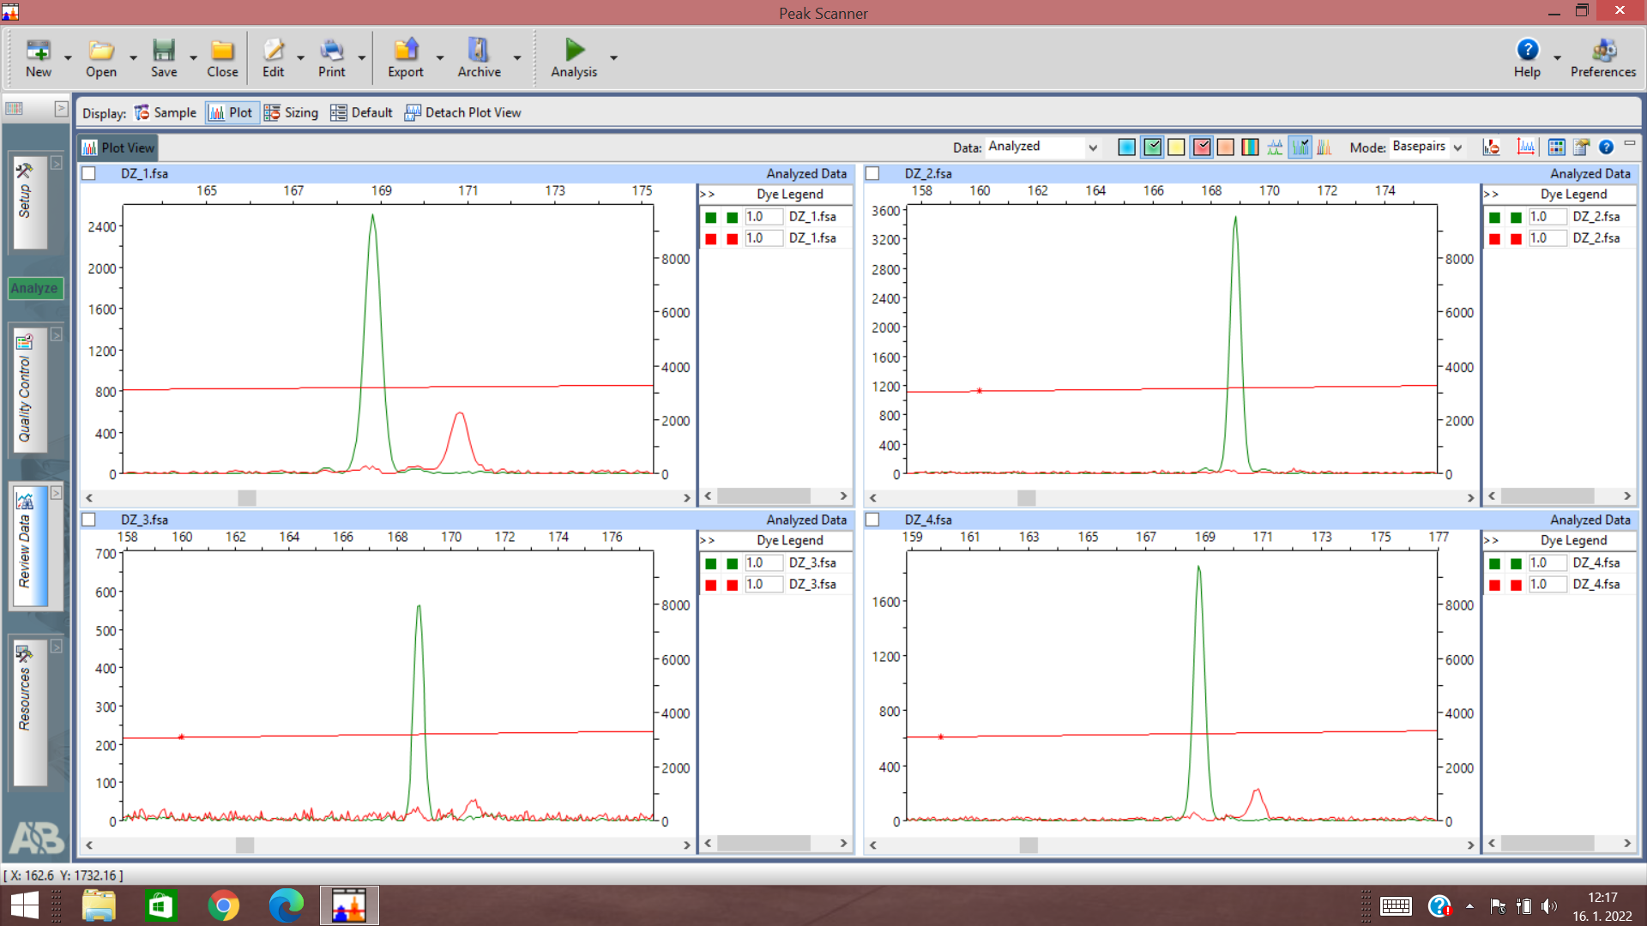
Citlivá populace (směsný vzorek)- 4 náhodné vzorky po 10 roztočích

Slide 21
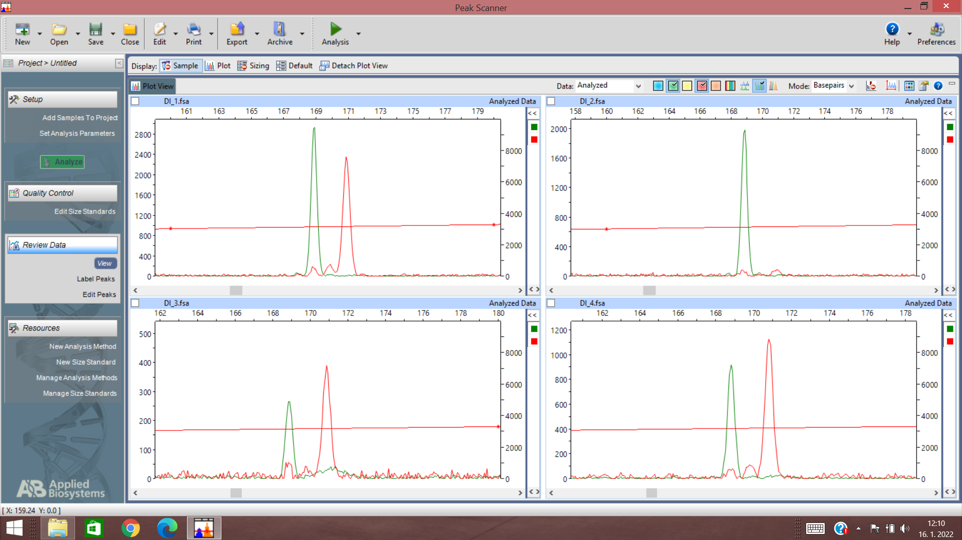
Smíšená populace (směsný vzorek)- 4 náhodné vzorky po10 roztočích

Slide 22
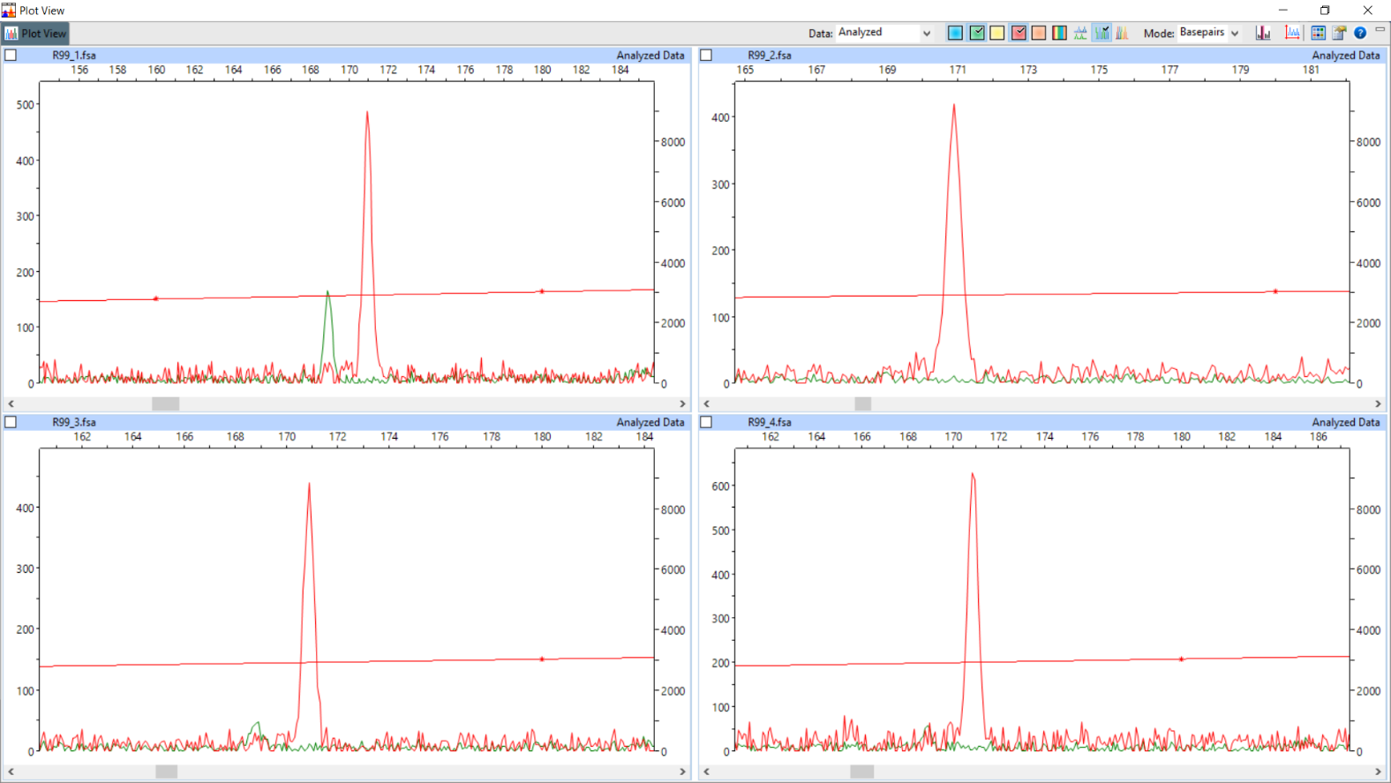
Rezistentní populace (směsný vzorek)- 4 náhodné vzorky po10 roztočích

Slide 23
Mapa rezistentních populací – podzim 2023
Odkaz:
Mapa rezistentních populací varroa destructor (podzim 2023)

Slide 24
Odběr vzorku
Podletní ošetření organickými kyselinami, první fumigace- směsný vzorek ze stanoviště, z obce
Minimálně 50 roztočů
Čerstvý spad do mrazničky
https://www.beedol.cz/zkusebni-laborator/

Slide 25
Děkuji za pozornost !

